Slide 1
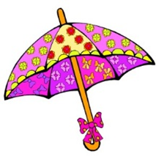
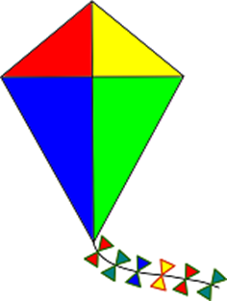
Методическое пособие для развития внимания, памяти, мышления
Составитель: Петрова Светлана Тадеушевна
ГБДОУ № 104 Невского района
г. Санкт-Петербург

Slide 2
Цель: развитие сенсорных представлений, психических процессов
Задачи:
Закреплять знание геометрических фигур, умение выделять их в окружающих предметах
Развивать внимание, память, логическое мышление
Воспитывать самостоятельность, любознательность

Slide 3
На что похоже ?

Slide 4
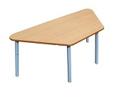
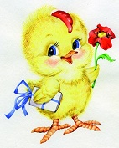
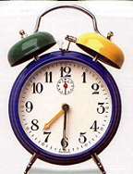

Slide 5
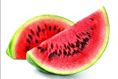

Slide 6
Найди последнюю фигуру

Slide 7
Запомни и нарисуй!

Slide 8
Что потом?

Slide 11
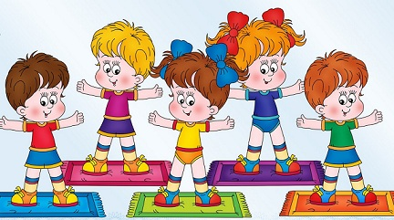
Физкультурная минутка
«Веселая неделька»
В понедельник я купался,
А во вторник рисовал,
В среду долго умывался,
А в четверг в футбол играл.
В пятницу я бегал, прыгал,
Очень долго танцевал.
А в субботу, воскресенье
Целый день я отдыхал.

Slide 12
Нарисуй на что похоже?

